Slide 1
學位分配模組 - 小一派位
教育局
系統及資訊管理組

Slide 2
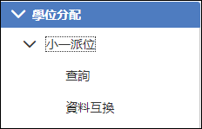
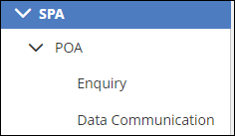
小一派位附屬模組 - 概覽

Slide 3
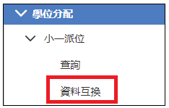
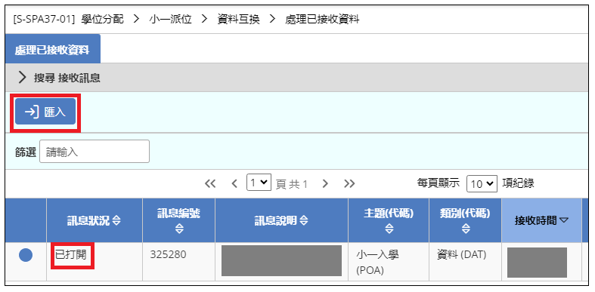
小一派位 > 資料互換 > 處理已接收資料
處理小一派位結果

Slide 4
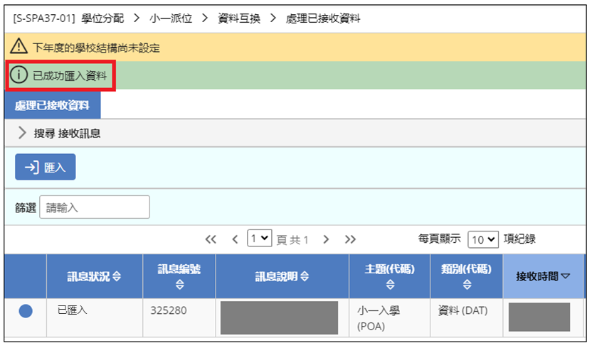
小一派位 > 資料互換 > 處理已接收資料

Slide 5
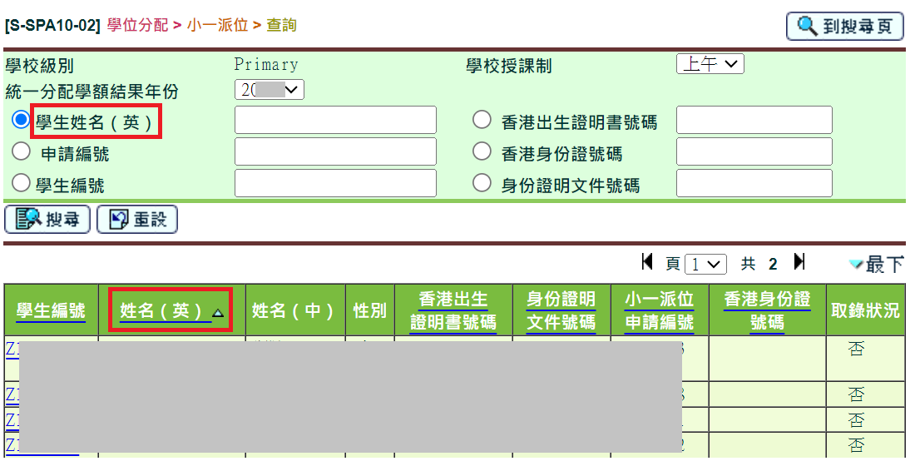
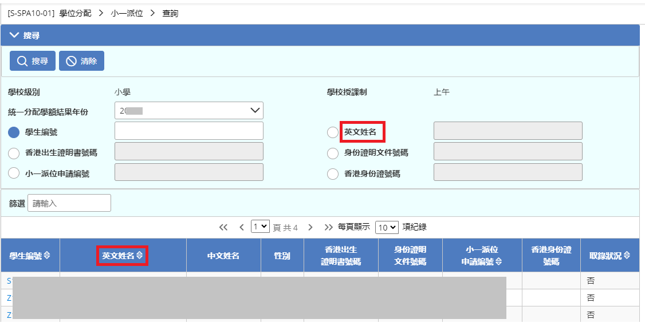
按學生編號以檢視學生派位資料
小一派位 > 查詢

Slide 6
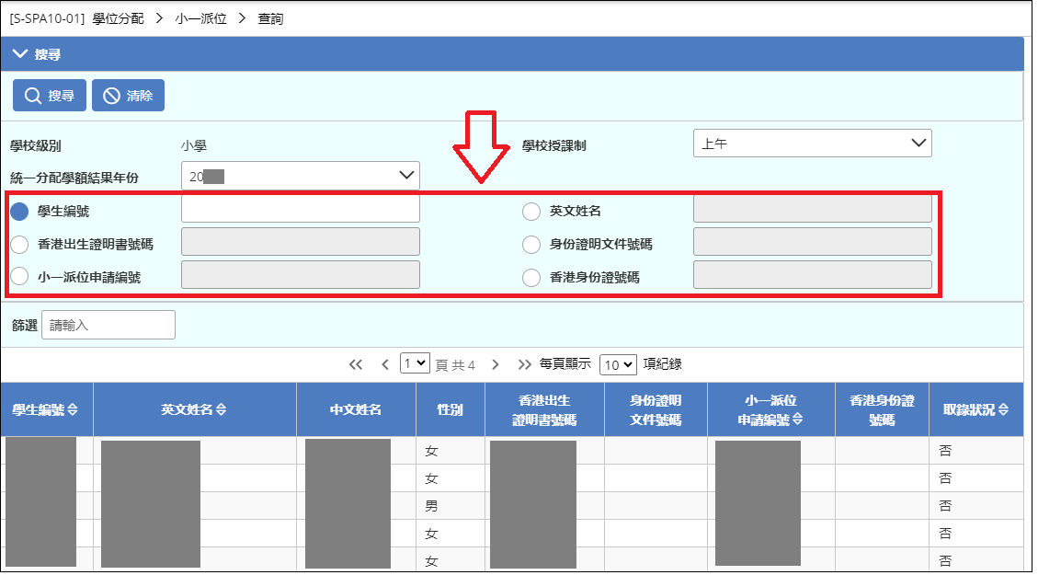
按學生編號以檢視學生派位資料
小一派位 > 查詢

Slide 7
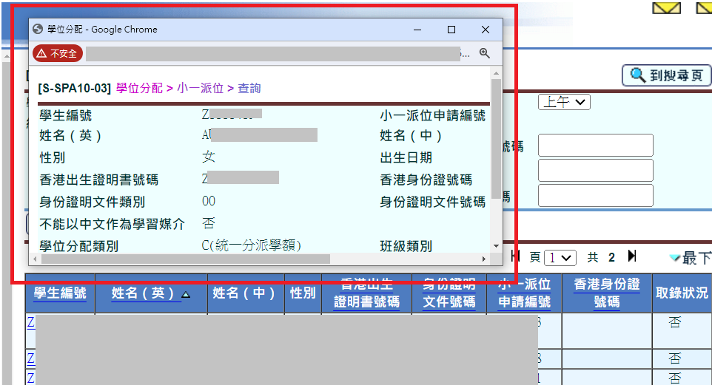
檢視學生派位資料
小一派位 > 查詢

Slide 8
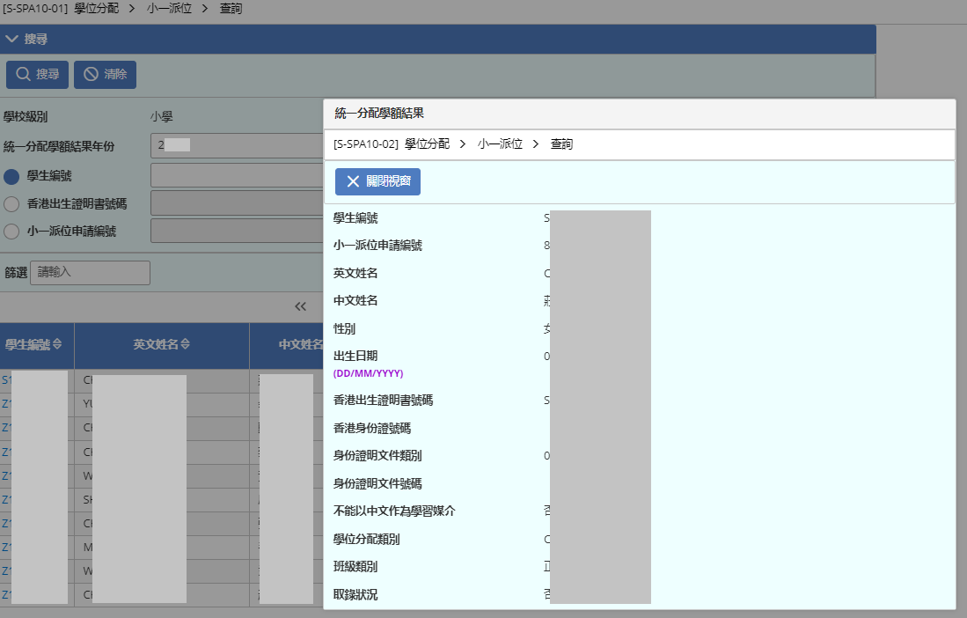
檢視學生派位資料
小一派位 > 查詢

Slide 9
完

